Slide 1
Применение математических методов на примере Enologix
Enologix является частной Калифорнийской корпорацией, которая разрабатывает Predictive Analytics для роскошных виноградарств.
Компания продает виноград и вина высокого качества, модели, программное обеспечение и консалтинговые продукты.
Enologix созданы первые алгоритмы, которые предсказывают урожай винограда, сортировки новых вин, Digitial смесей, и будущие рыночные цены, объем и вкуса баллов.
Самыми важными показателями среди виноделов являются цифровые смеси и вкус индекс, который предсказывает 100-балльную оценку критиков, таких как Роберт Паркер .
Среди клиентов Beaulieu , Cakebread, Diamond Creek, Ridge Vineyards

Slide 2
Идея создания Enologix
возникла у Макклоски в 1984 году, когда он и его жена Сьюзен Аррениус работали над своими докторскими диссертациями по химической экологии в Калифорнийском университете (Санта-Крус).
Выдвинув гипотезу о том, что качество и цена вина могут зависеть от его химического состава, Макклоски попросил декана математического факультета построить соответствующую статистическую модель.
Следующие десять лет Макклоски провел на различных винодельнях: работая менеджером и консультантом, он собирал информацию в винных погребах своих клиентов и проверял свою теорию.

Slide 3
Идея создания Enologix
К 1990 году программа Макклоски была готова. Он обратился за содействием к ныне покойному Ричарду Граффу, американскому виноделу, чье вино в 1976 году во время «слепой» дегустации, проведенной парижскими экспертами, превзошло лучшие бургундские белые вина. Графф, обладавший обширнейшими связями, помог Макклоски протестировать в знаменитых погребах Chateau Lafite Rotschild в Пойаке его идею о наличии связи между химическим составом вина и его ценой.
Результат: различия в химическом составе двенадцати эталонных бутылок вина разных урожаев отражались на их цене (а они стоят от $200 до $800) именно так, как предсказывал Макклоски. Так он вошел в бизнес.

Slide 4
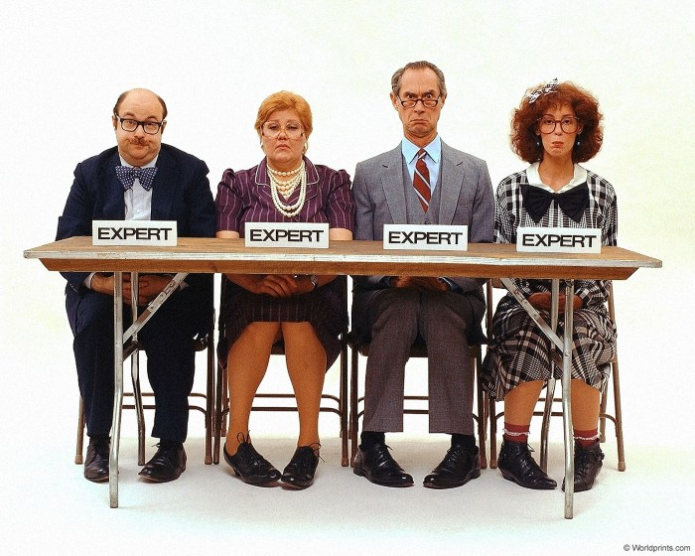
Идея создания Enologix
Затем Лео Макклоски пригласил в свой офис двенадцать виноделов из‑калифорнийской винодельни Robert Mondavi и‑попросил их продегустировать содержимое десяти бутылок.
Когда дегустаторы закончили перекатывать вино во рту, сплевывать и выносить свои вердикты напиткам, Макклоски предъявил виноделам запечатанный конверт.
Внутри лежал лист бумаги, на котором были «выстроены по ранжиру» те же самые десять сортов вин.
Рейтинг составила компьютерная программа определения качества вина, разработанная Макклоски. Рейтинг качества вин в списке Макклоски в точности совпал с вердиктом экспертов Mondavi.

Slide 5
Лео Макклоски утверждает, что разработанная им компьютерная программа — ключ к изготовлению лучших вин

Slide 6
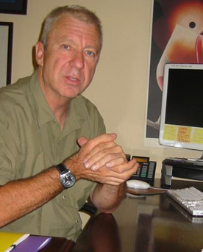
«Мы умеем определять качество вина при помощи математических методов»
Это все равно, что свести любовь к математическому алгоритму.
Как именно работает программа, держится в строжайшем секрете.
Макклоски ограничивается лишь самыми общими объяснениями: он расщепляет вино на молекулы и выделяет антоцианы — пигменты, отвечающие за цвет напитка, катехины, придающие вину терпкость, и сложные эфиры, наделяющие вино ароматом и, следовательно, вкусом. Определив количество этих элементов в винограде, Макклоски может сказать виноделам, какие именно сорта надо смешать, чтобы вино приобрело наилучшие вкусовые характеристики.

Slide 7
«Мы умеем определять качество вина при помощи математических методов»
Вся информация хранится на сервере в его офисе, и он продает клиентам право доступа к этим сведениям в режиме он-лайн. Всего за $600 в месяц (сумма зависит от объема производимого клиентом вина) они могут получать информацию о качестве своего будущего вина, оптимальном сроке его выдержки, а также о том, как ухаживать за виноградником, чтобы улучшить качество урожая.

Slide 8
«Мы умеем определять качество вина при помощи математических методов»
Только два Enologix сотрудников есть ключи к серверам. Все Enologix клиенты должны подписать соглашение о конфиденциальности. Лаборатория процедуры никогда не держала в письменной форме. Макклоски отказывается раскрывать конкретные соединения.
Лаборатории неприступны
Непрозрачность Макклоски также распространяется и на его клиентах. Виноделов, которые платят ему за его данные занимают много, что они получают на слепой вере.

Slide 9
Сегодня Enologix располагает:
химическими «отпечатками пальцев» 50 000 вин
данными о свойствах разных дубовых бочек
о климатических условиях различных винодельческих регионов
тысячами образцов почв с разных виноградников.

Slide 10
Сегодня Enologix располагает:
Эту обширную базу данных обрабатывают четыре роботизированных тестера винограда и вин и целая батарея хроматографов.
Они анализируют образцы вин, которые еще настолько молоды, что их будущие характеристики не распознает даже самое чувствительное нёбо, и выдают прогнозы относительно его качества и оптимального срока выдержки.
Они могут моделировать купажи и даже выбирать оптимальную для вина дубовую бочку.

Slide 11
Сегодня Enologix располагает:
В штате Enologix 14 сотрудников, среди которых химик-аналитик, два доктора химических наук, а также глава информационного отдела. «Мы можем таким образом моделировать самые лучшие вина», — утверждает Макклоски.
Эпитет «самые лучшие» применительно к винам означает, что они получат высокую оценку от грозного Роберта Паркера. Этот бывший юрист из Мэриленда, застраховавший свой нос на $1 млн, сам себя назначил блюстителем американского вкуса в вине.
«Я сужу по его базе данных и по результатам его работы с другими винодельнями и могу сказать, что у Макклоски очень высокая степень корреляции с рейтингом Паркера», — свидетельствует Уильям Лейгон, глава винодельни California’s Hahn Estates и тоже клиент Макклоски.

Slide 12
Спасательный круг
По словам Лейгона, Макклоски в свое время спас его от краха. В 2001 году с 1000 акров виноградников, принадлежащих Hahn, собирали слишком много винограда, а вино из него получалось, по общему мнению, отвратительное. Руководствуясь полученной от Enologix информацией о сопоставимых с Hahn виноградниках и сортах винограда, Лейгон снизил урожайность с пяти тонн винограда с акра до трех.

Slide 13
Спасательный круг
По сравнению с 2001 годом Лейгон утроил объемы выпуска вина и продал 260 000 ящиков.
В 2004 году он собирается реализовать уже 400‑000 ящиков.
Его рейтинги выросли на 10 пунктов. И хотя для того, чтобы повысить цену на свою продукцию, Лейгон должен по меньшей мере в течение трех лет иметь рейтинг более 90 пунктов, виноделу уже не приходится продавать вино с большими скидками.

Slide 14
Список литературы:
http://www.forbes.ru/forbes/issue/2004-05/3265-pravila-horoshego-vkusa FORBES 05/2004 Правила хорошего вкуса Томас Кельнер
http://wine.appellationamerica.com/wine-review/445/Leo-McCloskey-Part-1.html by Alan Goldfarb July 24, 2007

